Slide 1
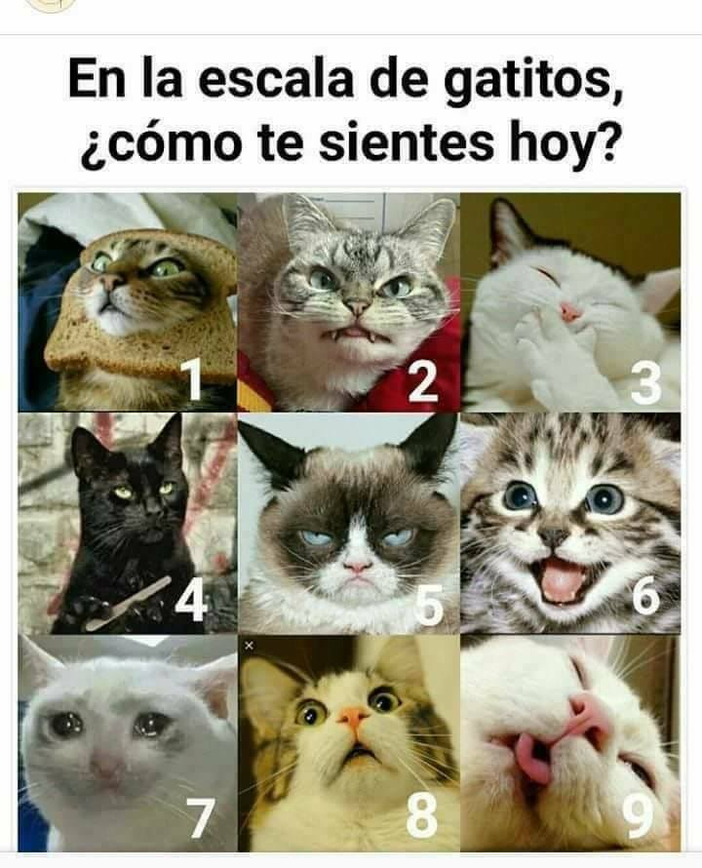

Slide 2
Fuerzas 7º básico B
Profesor Bastián Cárdenas G

Slide 3
Ruta de aprendizaje
Objetivo: Evidenciar los tipos de fuerzas que se presentan en la vida cotidiana.
Contenido
Fuerza peso
Fuerza normal
Fuerza aplicada
Fuerza de roce
Análisis de caso
Cierre de clases

Slide 4
Ejercitemos
Y sigamos aprendiendo
Más sobre las fuerzas

Slide 5
1.
Fuerza peso
¿Cómo funciona?

Slide 6
El peso equivale a la fuerza que ejerce un cuerpo sobre un punto de apoyo, originada por la acción del campo gravitatorio local sobre la masa del cuerpo.

Slide 7
$$f_{p}=m x g$$
La fuerza peso depende de la masa de un cuerpo y la gravedad
Fuerza peso
Fuerza peso

Slide 8
2.
Fuerza Normal
¿Cómo funciona?

Slide 9
Se define como la fuerza que ejerce una superficie sobre un cuerpo apoyado sobre ella. Esta es de igual magnitud y dirección, pero de sentido contrario a la fuerza ejercida por el cuerpo sobre la superficie.​

Slide 10
Fuerza normal
Fuerza normal
La fuerza normal es contraria a la fuerza peso

Slide 11
3.
Fuerza aplicada
¿Cómo funciona?

Slide 12
A la fuerza aplicada en algunas ocasiones se le llama fuerza de empuje. Pero su definición es: Fuerza externa que actúa directamente sobre un cuerpo.

Slide 13
Se cambia la dirección del objeto de estudio

Slide 14
Fuerza aplicada

Slide 15
4.
Fuerza de roce
¿Cómo funciona?

Slide 16
Así se denominan a aquellas fuerzas que se generan entre los cuerpos que están en contacto. Estas fuerzas producen una resistencia a los movimientos de un objeto respecto al otro.

Slide 17
Fuerza de roce
Fuerza de roce

Slide 18
Análisis de caso
¿Qué fuerzas estan participando?
Fuerza normal
Fuerza aplicada
Fuerza de roce
Fuerza peso

Slide 19
Recuerden
En caso de cualquier consulta no duden en escribirme a mi correo b.cardenas@colegionumancia.cl

